Slide 1
商品销售管理系统
－－论文答辩
作者：施颖忆

Slide 2
目录
课题研究背景及意义
系统需求分析
系统数据库
系统界面设计
系统功能模块
系统流程设计
总结

Slide 3
课题研究背景及意义
课题研究背景：社会的进步以及计算机科学技术的快速发展，交互式管理信息系统的开发研究呈着逐渐升温的趋势。
课题研究意义：商品销售ＭＩＳ对商家可通过业务规则来实现各业务组成之间的数据情况得到高效更新。对消费者而言可不拘泥于现场消费，通过订单形式，使消费者能通过网络选择并预定产品或服务。

Slide 4
系统需求分析
系统用户分类（管理员＆一般用户＆游客）
管理员要有对商品，用户及订单管理权限
商品管理包括：添加，删除，修改，归类
对用户管理包括：删除，修改等
订单管理：订单处理情况
一般用户要有对商品查询浏览，评论，订购等权限
一般用户对自己的订单能实现查看
对于匿名游客可以浏览商品详细信息

Slide 5
系统数据库
用户实体属性：登录名，密码，邮箱
商品实体属性：商品类型，名字，价格，折扣，点击率，图片，描述
订单实体属性：用户ＩＤ，订单日期，订单状态
评论实体属性：商品ＩＤ，评论者名字，邮箱，评论日期，评论内容，评论标题

Slide 6
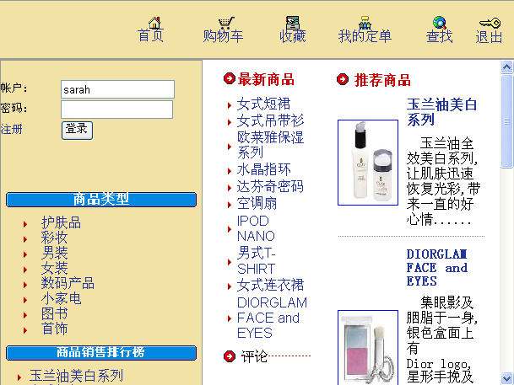
系统界面设计
主界面

Slide 7
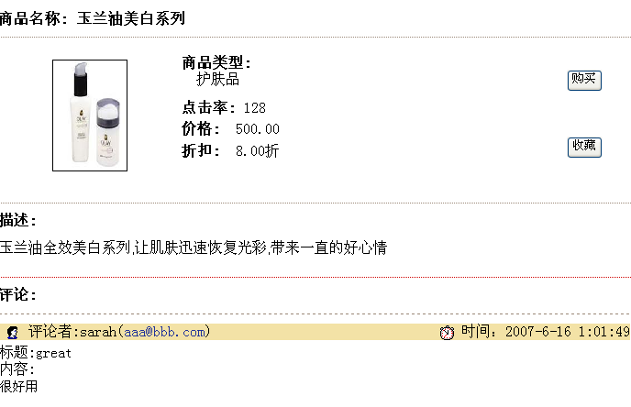
系统界面设计
商品详细信息界面

Slide 8
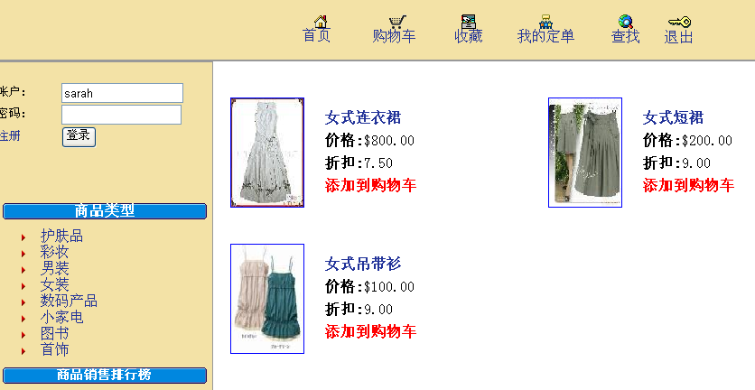
系统界面设计
归类商品界面

Slide 9
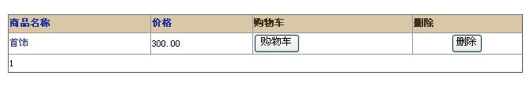
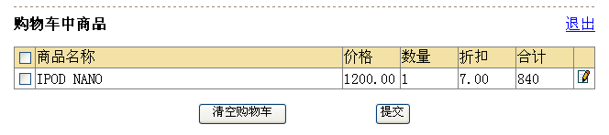
系统界面设计
关于订购界面

Slide 10
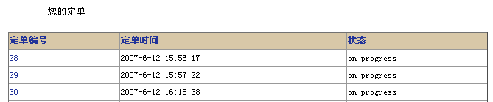
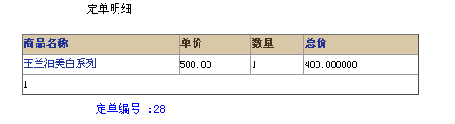
系统界面设计
关于订单明细界面

Slide 11
系统功能模块
面向管理员的功能模块
管理员登录
系统管理
订
单
商品管理
用户管理
查找
查
看
订
单
查看商品
添加商品
添加商品种类
删除商品
查看用户
修改用户
删除用户
查看商品

Slide 12
系统功能模块
面向用户的管理模块
一般用登录户
一般用户管理
订
单管理
收藏
商品评论
购物车管理
查找
查
看
订
单信息
查看收藏信息
删除收藏信息
添加商品评论
修改数量
清空购物车
提交
查看商品信息

Slide 13
系统流程设计
评论商品
系统用户
浏览信息
商品列表
浏览详细
查询信息
商品详细信息
入购物车
入收藏栏
提交
用户购物车
用户订单

Slide 14
总结
课题研究背景及意义
系统需求分析
系统数据库
系统界面设计
系统功能模块
系统流程设计

Slide 15
ＴＨＥ ＥＮＤ
感谢各位老师！
学生：施颖忆

